Slide 1

פעולות אריתמטיות לוגיות חיבור וחיסור
כיתה י', תיכון רוטברג
עמליה אפל ואילת משיח

Slide 2
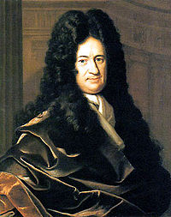
השיטה הבינארית
השיטה בינארית:
פותחה במקור על ידי גוטפריד וילהלם לייבניץ במאה ה-17.
משמשת כיום בעיקר בתחום מדעי המחשב, משום שבמחשב יש שני מצבים (יש זרם אין זרם) ובשני ספרות אלו ניתן להציג שני מצבים.
בסיס הספירה: b = 2 (2 ספרות)
הספרות: 0,1

Slide 3
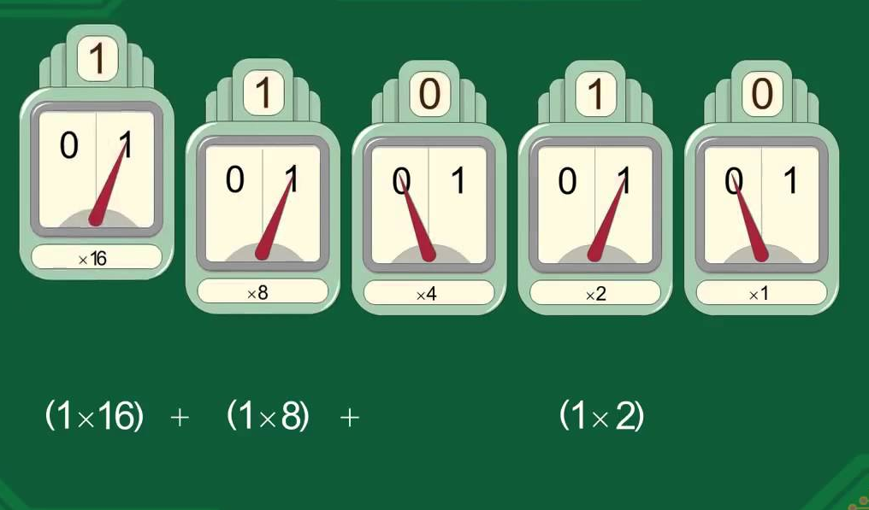
השיטה הבינארית
בבסיס 2 יש שתי ספרות: 0, 1
כיצד היינו סופרים?
0, 1, 10, 11, 100, 101, 110, 111, 1000, 1001, …
1₂ = 2⁰
10₂ ₌ 2¹
100₂ ₌ 2²
1000₂ = 2³
101₂ = 1*2⁰ + 0*2¹ + 1*2²
101₂ = 1*1 + 0*2 + 1*4 = 1+4 = 5₁₀

Slide 4
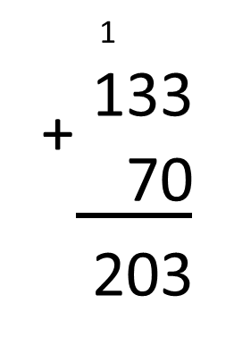

פעולות חיבור בבסיסים – בסיס 10
בחיבור בבסיס 10, מעבירים נשא (Carry) כשהתוצאה גדולה מ-9

Slide 5
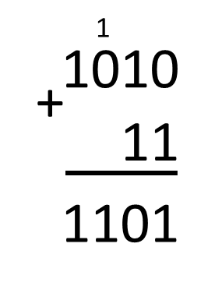
פעולות חיבור בבסיסים - בסיס 2
בחיבור בבסיס 2, מעבירים נשא כשהתוצאה גדולה מ-1

Slide 6
פעולות חיבור בבסיסים – בסיס 16
בחיבור בבסיס 16, מעבירים נשא כשהתוצאה גדולה מ-15 (0Fh)
ABCD
+
0123
_________
ACF0

Slide 7

פקודת ADD
הפקודה add מחברת את אופרנד המקור (source)
עם ערך אופרנד היעד (destination)
ושומרת את התוצאה באופרנד היעד.
האופרנדים יכולים להיות מסוג רגיסטרים,
משתנה או קבוע.
add op1, op2
op1 = op1 + op2

Slide 8

פקודת ADD
הפקודה add מחברת את אופרנד המקור (source) עם ערך אופרנד היעד (destination) ושומרת את התוצאה באופרנד היעד.
את החישובים מומלץ לבצע בעזרת הרגיסטר ax, המעבד מבצע אותם מהר יותר מאשר באמצעות רגיסטרים אחרים.
הפקודה | דוגמה | תוצאה
add register, register | add ax, bx | ax = ax + bx
add register, memory | add ax, [var1] | ax = ax + va1
add register, constant | add ax, 2 | ax = ax + 2
add memory, register | add [var1], ax | var1 = var1 + ax
add memory, constant | add [var1], 2 | var1 = var1 + 2

Slide 9
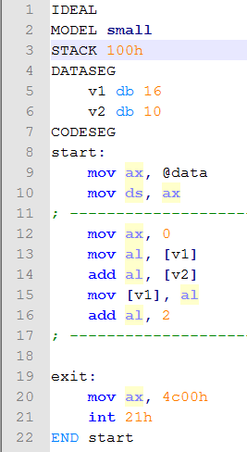
פקודת add
DATASEG
v1 db 16
v2 db 10
CODESEG
start:
mov ax, @data
mov ds, ax
; --------------------------
mov ax, 0
mov al, [v1]
add al, [v2]
mov [v1], al
add al, 2

Slide 10
פקודת add
מעקב:
פקודה | רגיסטר al | משתנה v1 | משתנה v2
v1 db 16d |  | 10h
V2 db 10d |  |  | 0Ah
mov al, [v1] | 10h
add al, [v2] | 1A(10h+0Ah)
mov [v1], al |  | 1A (26d)
add al, 2d | 1Ch (28d)
16d = 10h
10d = 0Ah
26d = 1A 1Ah + 2 = 1Ch

Slide 11
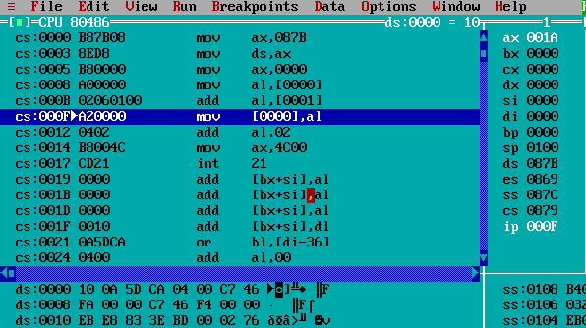
פקודת add
DATASEG
v1 db 16
v2 db 10
CODESEG
start:
mov ax, @data
mov ds, ax
; --------------------------
mov ax, 0
mov al, [v1]
add al, [v2]
mov [v1], al
add al, 2
16d = 10h, 10d = 0Ah, 26d = 1A

Slide 12
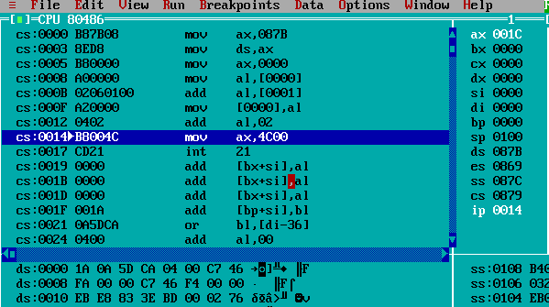
פקודת add
DATASEG
v1 db 16
v2 db 10
CODESEG
start:
mov ax, @data
mov ds, ax
; --------------------------
mov ax, 0
mov al, [v1]
add al, [v2]
mov [v1], al
add al, 2
1Ah + 2 = 1Ch ⇨ 26d + 2 = 28d

Slide 13
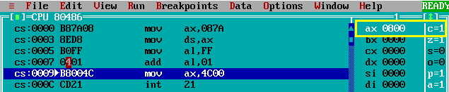
מה קורה שתוצאת החיבור גדולה יותר מבית?
mov al, 0ffh
add al, 1
ffh = 255d ⇨ 255+1 = 256d = 100h
F
F
1 | 1 | 1 | 1 | 1 | 1 | 1 | 1

Slide 14
מה קורה שתוצאת החיבור גדולה יותר מבית?
מעבר של ספרה ימינה ⇦ מעבירים נשא, תוצאת החיבור ברגסיטר al היא 00
נדלק דגל הנשא carry flag = 1 המסמן שיש לנו שספרה גלשה מגודל הבית.
לכן יש לתכנן מראש את גודל הרגיסטר או המשתנה הרצוי לנו לקבלת תוצאת החישוב, כדי למנוע טעויות.

Slide 15
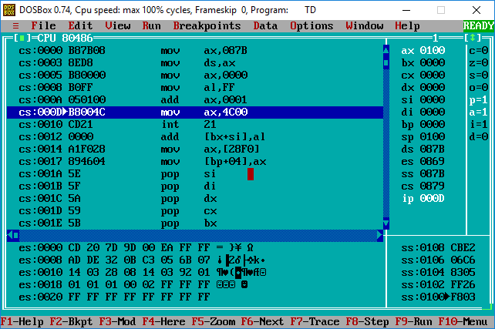
מה קורה שתוצאת החיבור גדולה יותר מבית?
נאפס את רגיסטר AX.
נעתיק את הערך FF לרגיסטר al.
רגיסטר AX ⇨ 00ffh.
נוסיף לרגיסטר ax, 1
mov ax, 0
mov al, 0ffh
add ax, 1
לפני קיבעת גודל המשתנה יש לדעת מה הערכים שיכיל ובהתאם לכך לקבוע את גודלו – תכנון מראש.

Slide 16

פקודת inc
פקודת inc, (קיצור של increase), מעלה את ערכו של אופרנד היעד ב – 1.
הפקודה | דוגמה | תוצאה
inc register | inc ax | ax = ax + 1
inc memory | Inc [var] | [var]= [var] + 1

Slide 17
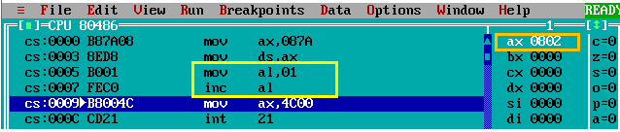
פקודת inc
mov al, 01
inc al

Slide 18

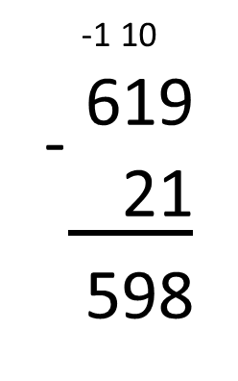

פעולת חיסור
אם הספרה העליונה גדולה מהתחתונה- חיסור פשוט
אם הספרה העליונה שווה לתחתונה- התוצאה אפס
אם הספרה העליונה קטנה מהתחתונה- "נשא שלילי"

Slide 19
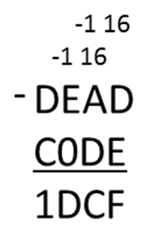
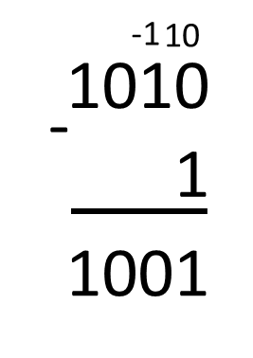
פעולת חיסור בבסיסים
בבסיס 16:
בבסיס 2:

Slide 20

פקודת SUB
הפקודה sub (קיצור של subtract) מחסרת את אופרנד המקור (source) מערך אופרנד היעד (destination) ושומרת את התוצאה באופרנד היעד. האופרנדים יכולים להיות מסוג רגיסטרים, משתנה או קבוע.
הפקודה | דוגמה | תוצאה
sub register, register | sub ax, bx | ax = ax - bx
sub register, memory | sub ax, [var1] | ax = ax - va1
sub register, constant | sub ax, 2 | ax = ax - 2
sub memory, register | sub [var1], ax | var1 = var1 - ax
sub memory, constant | sub [var1], 2 | var1 = var1 - 2

Slide 21
פקודת sub
פקודה | רגיסטר al | משתנה v1 | משתנה v2
v1 db 15d |  | 0fh
v2 db 11d |  |  | 0bh (11d)
mov al, [v1] | 0fh (15d)
sub al, [v2] | 4
mov [v1], al |  | 4
sub al, 1 | 3
נתונה התכנית הבאה:
v1 db 15d
v2 db 11d
mov al, [v1]
sub al, [v2]
mov [v1], al
sub al, 1

Slide 22

פקודת SUB
operand1 = operand1 – operend2
sub operand1, operand2

Slide 23
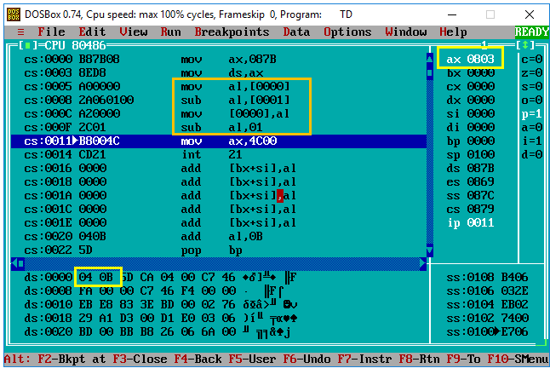
פקודת sub
v1 db 15d
v2 db 11d
mov al, [v1]
sub al, [v2]
mov [v1], al
sub al, 1

Slide 24
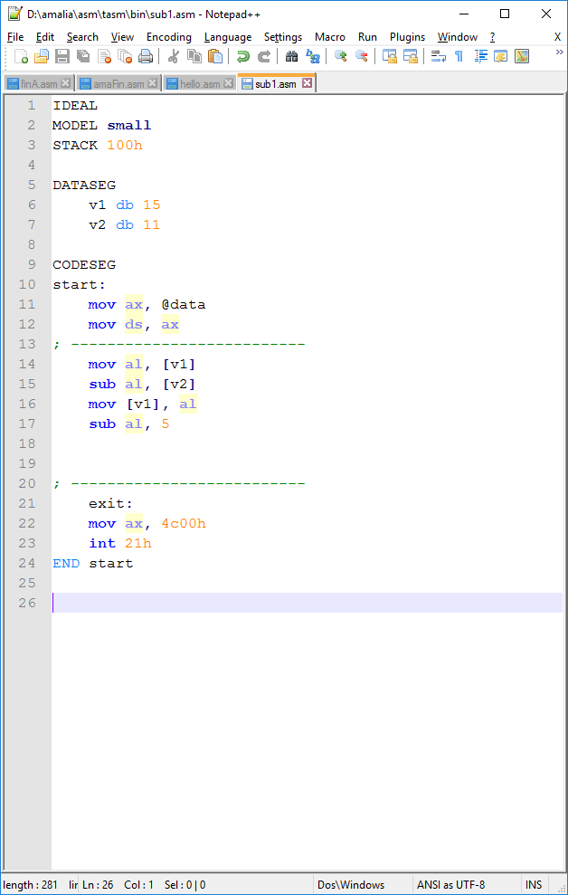

מספרים שליליים
בפעולת חיסור יכולה להתקבל תוצאה שלילית. טרם למדנו על הצגת של מספרים שלילים במחשב ונדון על כך בהמשך.
כרגע נציין כי נדלק דגל המציין שהמספר הוא שלילי.
דגל הסימן – Signed Flag

Slide 25
מספרים שליליים
תוצאת החישוב היא: 1-
al ⇦ 15d
al ⇦ 15d – 11d = 4d
[vl] ⇦ 4
al ⇦ 4d – 5d = -1

Slide 26
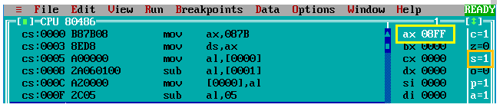
דגל הסימן (האם המספרים הם singed – מספרים שלילים)
al ⇦ 15d
al ⇦ 15d – 11d = 4d
[vl] ⇦ 4
al ⇦ 4d – 5d = -1

Slide 27

פקודת DEC
פקודת dec (קיצור של decrease) מחסירה מערכו של אופרנד היעד 1.
הפקודה | דוגמה | תוצאה
dec register | dec ax | ax = ax - 1
dec memory | dec [var] | [var]= [var] - 1

Slide 28

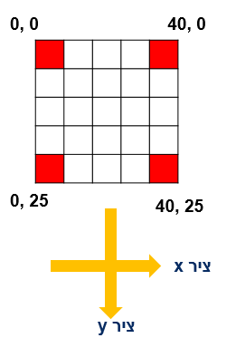
הזזת השחקן
למדנו שכדי שנזיז את הדמות (ליצור אנימציה) "מוחקים" את הדמות ע"י ציור הדמות בצבע שחור (0) במיקום בו היא נמצאת.
שינוי מיקום הסמן על ציר ה – x ועל צירה ה – y
ציור השחקן בצבע במיקום החדש.
כדי להזיז את הדמות ימינה יש להגדיל את המיקום על ציר ה – x ⇦
כדי להזיז את הדמות שמאלה יש להקטין את המיקום על ציר ה – x ⇨
כדי להזיז את הדמות למטה יש להגדיל את המיקום על ציר ה – y 
כדי להזיז את הדמות למעלה יש להקטין את המיקום על ציר ה – y 

